Slide 1
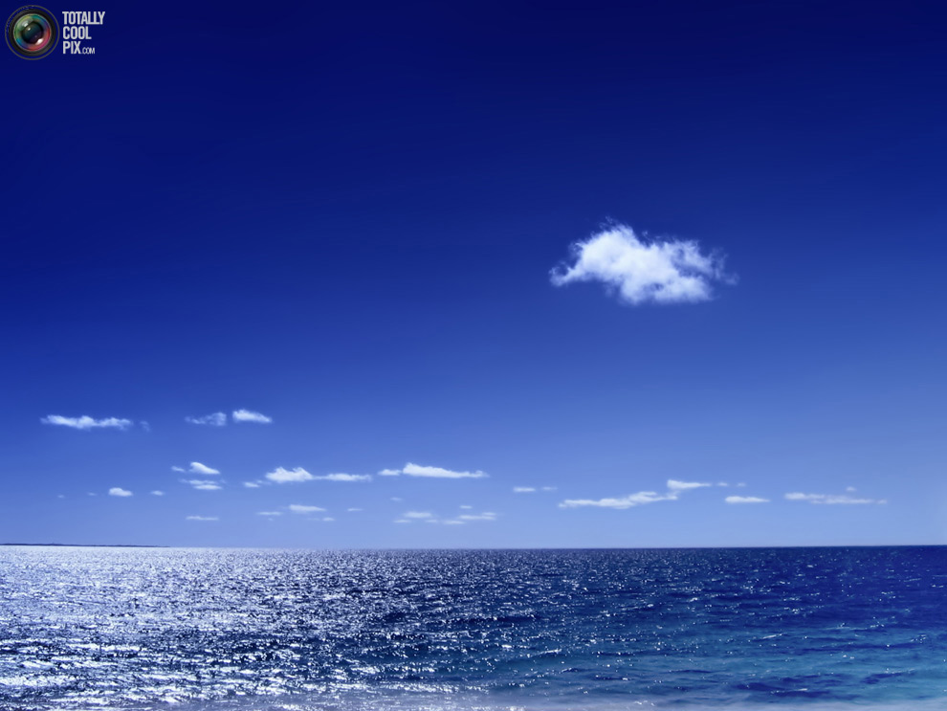
«Многие из учителей могут почувствовать трепетный страх, ощущая, что в не состоянии жить по таким высоким стандартам , каких от них ожидают. Но фактически всё, что требуется – это желание совершенствоваться и скромность, чтобы осознавать свои недостатки» Доктор Арт-Онг Джумсаи

Slide 2
Какими будут мои ученики?
любящие свое Отечество
осознающие ценности человеческой жизни
умеющие учиться
уважающие закон
уверенно и достойно идущие по жизни

Slide 3
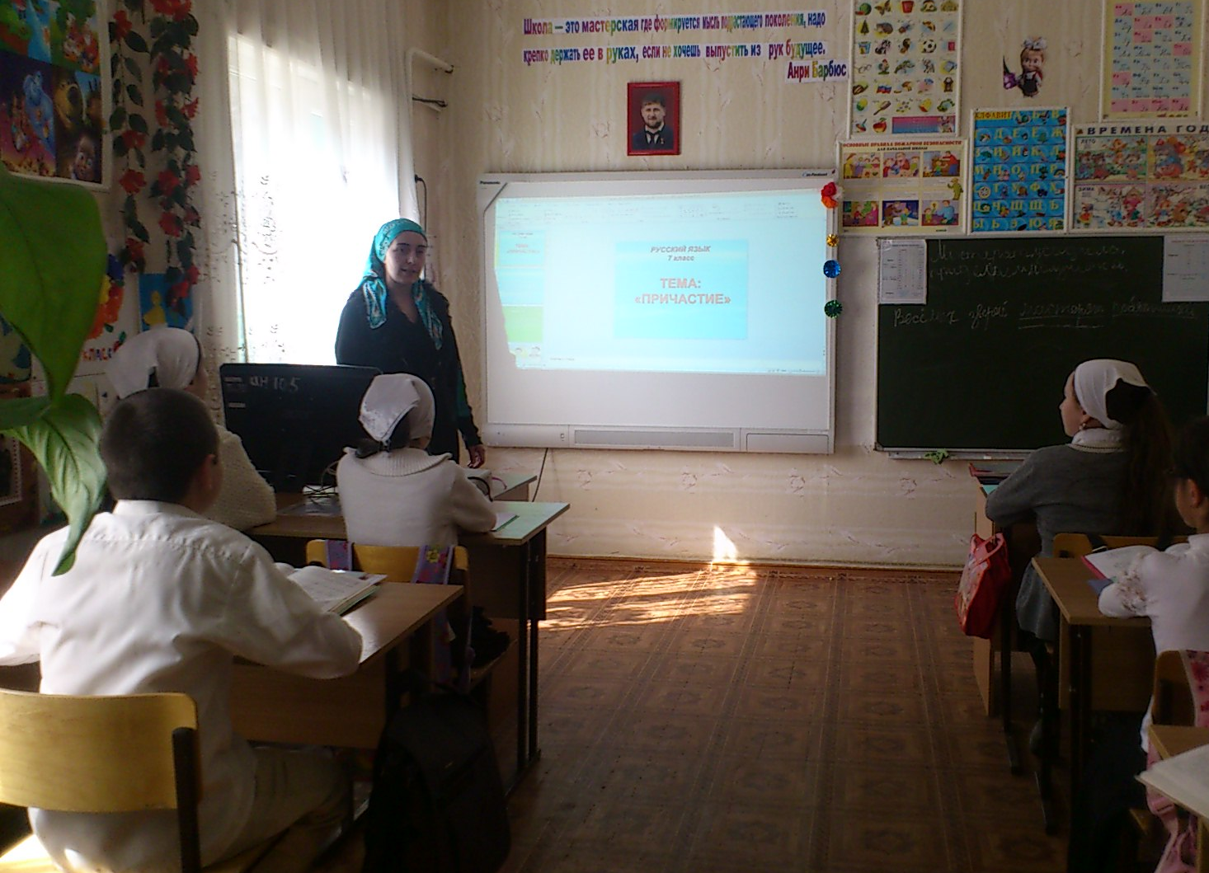

Slide 4
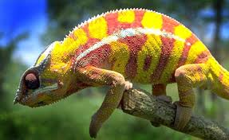
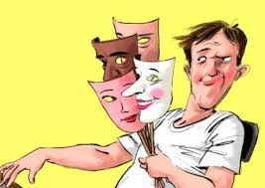
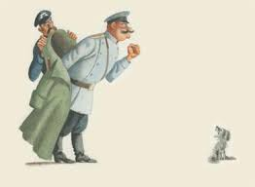
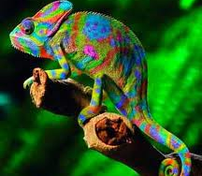
Хамелеон-пресмыкающееся, меняющее окраску в зависимости от обстановки.
Хамелеоном называют человека – лицемера, притворщика, человека конформного типа, т.е., как и хамелеон приспосабливающегося к любой обстановке.

Slide 5
Работа с понятиями
Вам знакомо животное, изображенное на рисунках? Это одно животное или разные?
Что вы можете сказать о нем (них) ?
А теперь рассмотрите рисунки справа. Что общего между всеми изображениями?
Сделайте выводы.

Slide 11
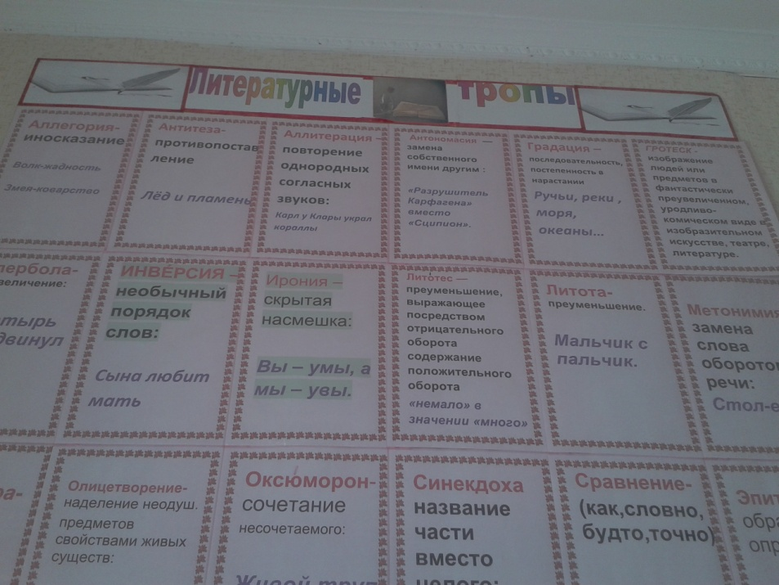
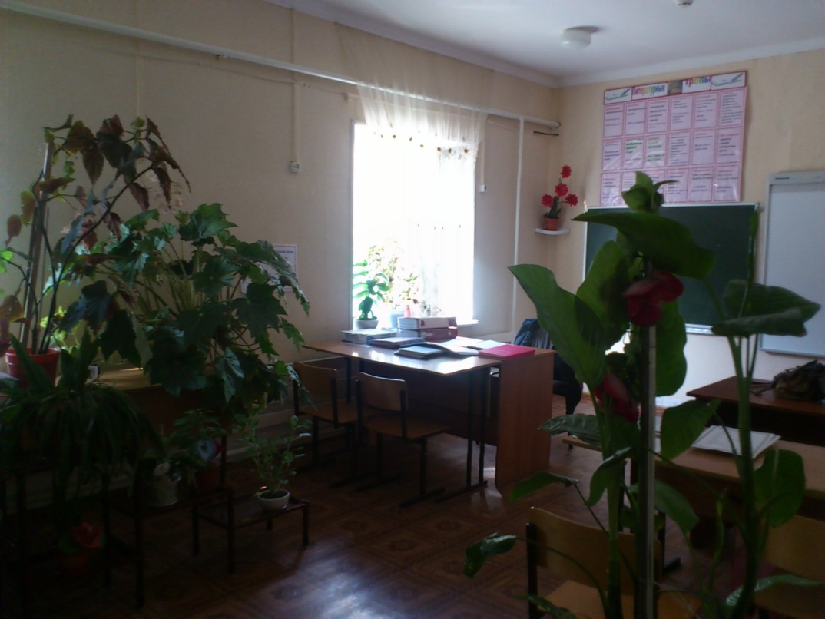

Slide 12
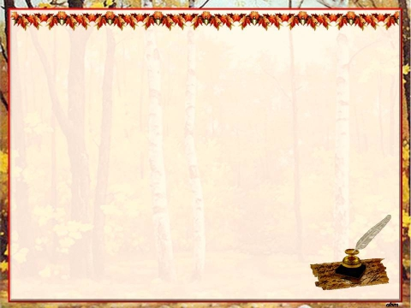
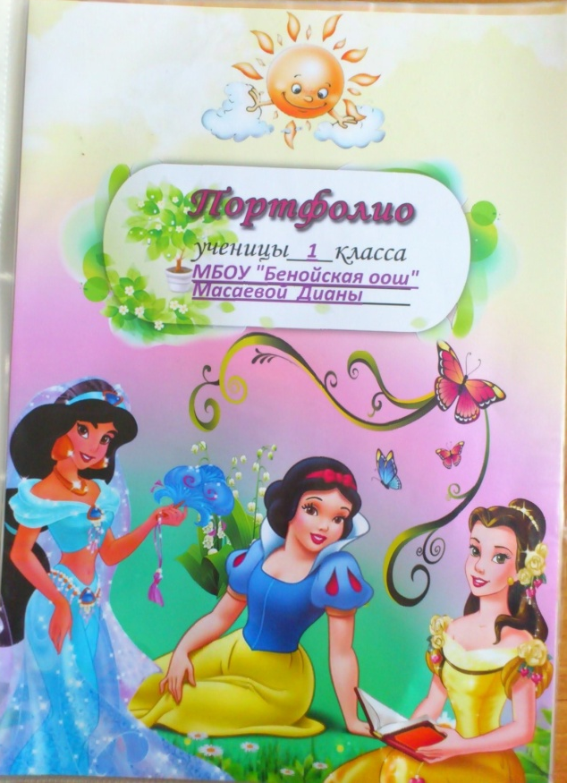
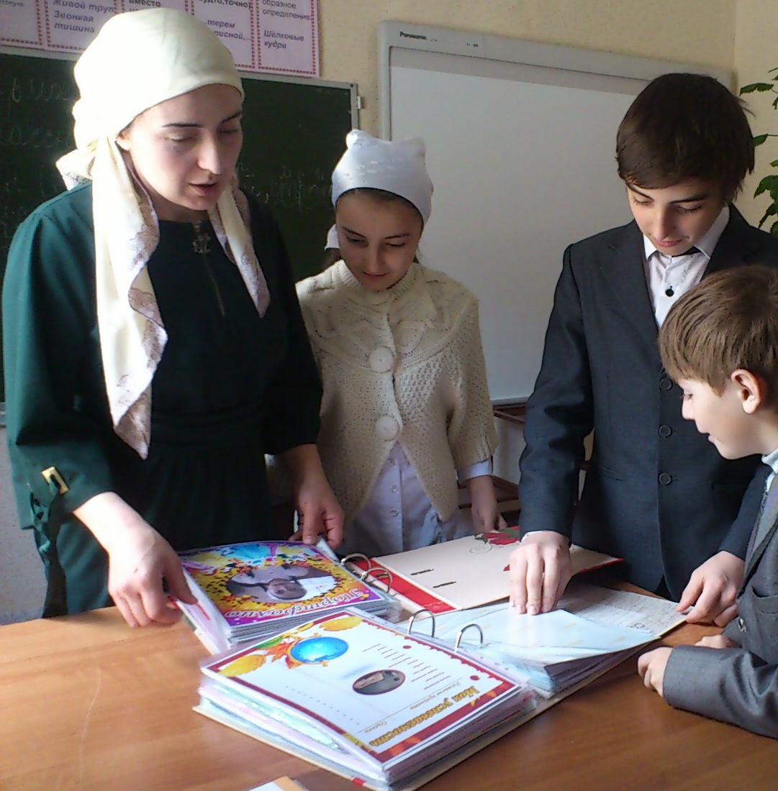
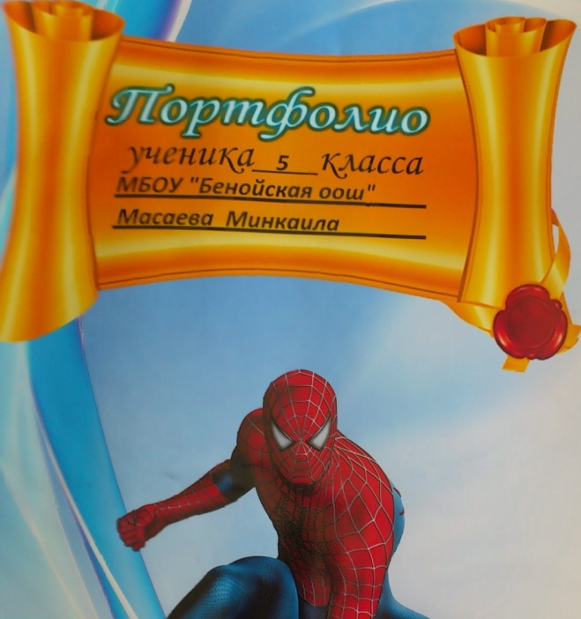
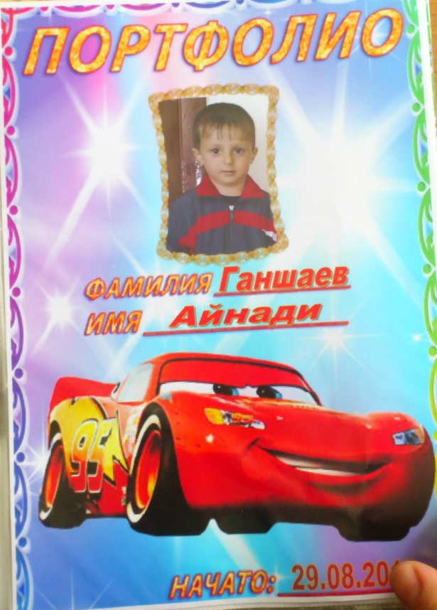

Slide 13
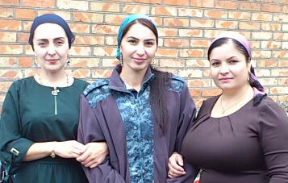

Slide 14
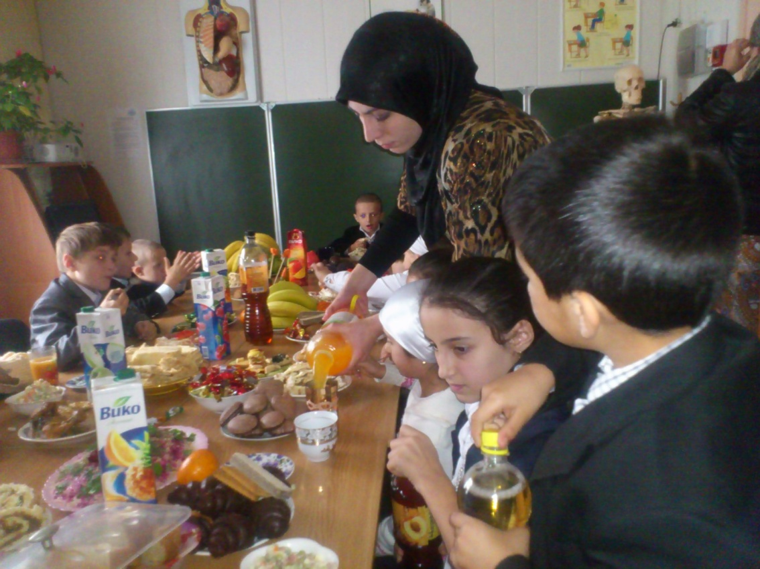
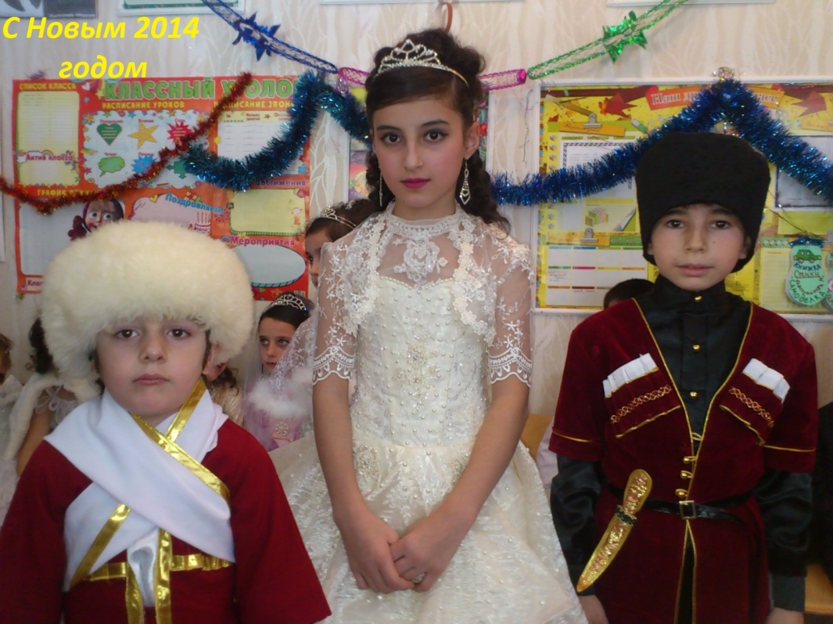

Slide 15
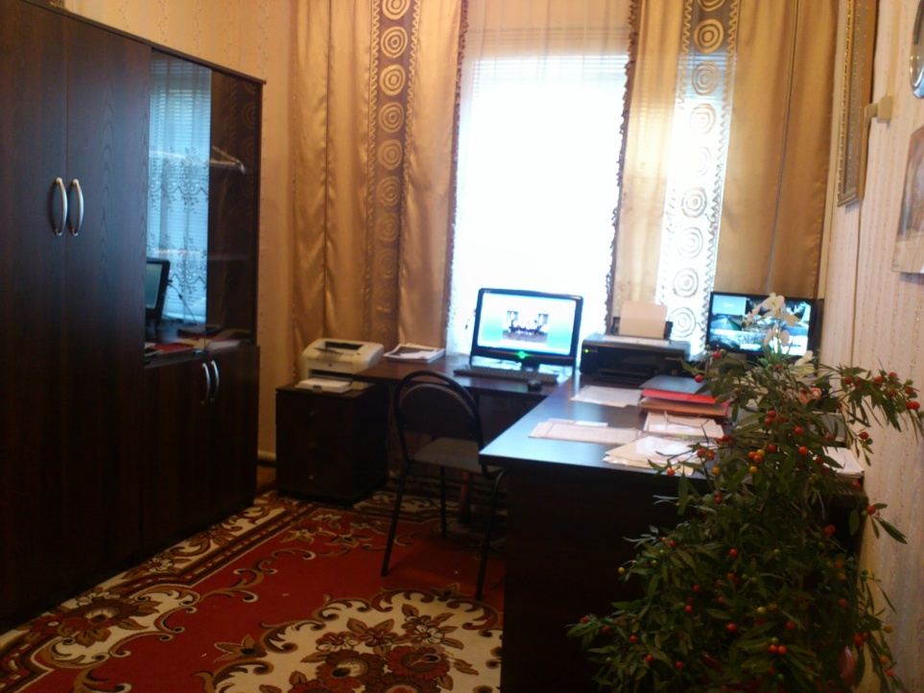
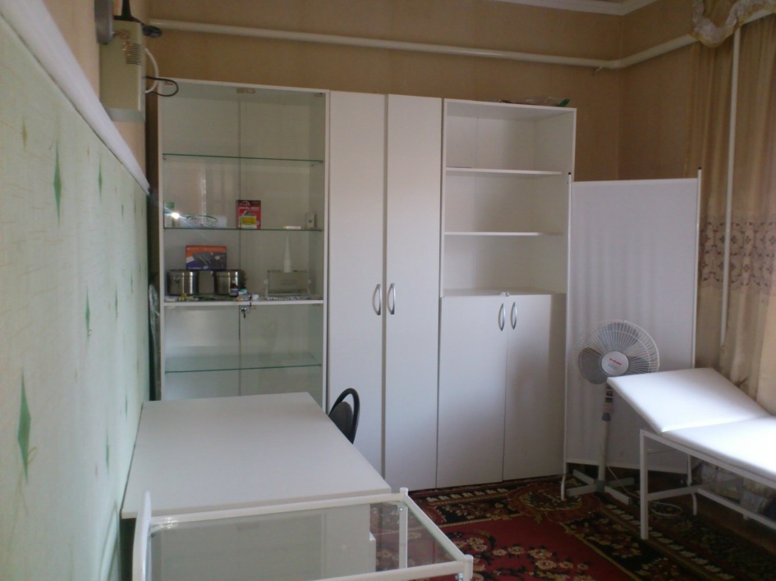
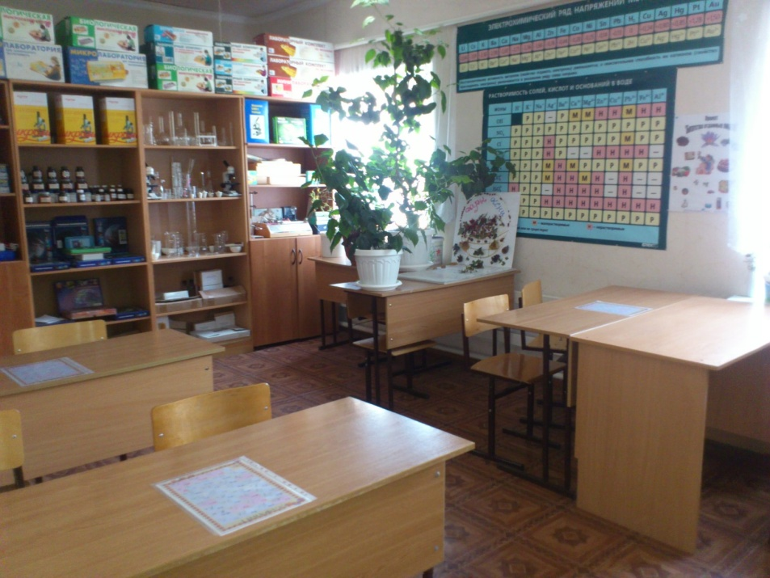
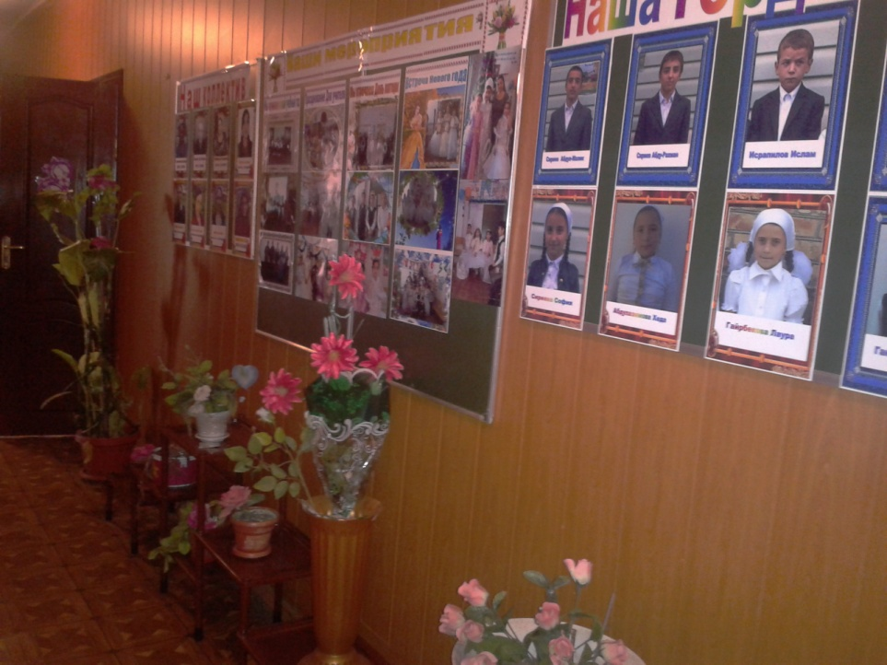

Slide 16
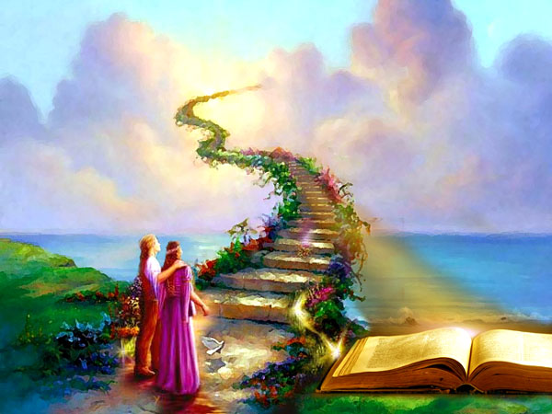
Притча про нас, про каждого из нас, про учителя…
Когда родился первый учитель на земле, к его колыбели спустились три феи.
И сказала первая фея: «Ты будешь вечно молод, потому что рядом с тобою всегда будут дети».
И сказала вторая фея: «Ты будешь красив мыслями и душой, потому что нет благороднее призвания, чем дарить своё сердце детям».
И сказала третья фея: «Ты будешь бессмертен, потому что ты продолжишь свою жизнь в своих учениках»…

